Slide 1
วินัยข้าราชการ ตามกฎหมาย
กฎ ระเบียบ และหลักเกณฑ์ที่เกี่ยวข้อง
ข้าราชการพลเรือน พ.ศ.2551
และกรณีศึกษาการกระทำผิดวินัย
ศูนย์ปฏิบัติการต่อต้านการทุจริต สธ.
31 มีนาคม 2564

Slide 2
ความรับผิดทางกฎหมาย
ของข้าราชการ
ทางอาญา
ทางวินัย
ทางละเมิด
ปรับทางปกครอง

Slide 3
กฎหมาย หมายถึง
พจนานุกรมราชบัณฑิตยสถาน พ.ศ.2542
: กฎที่สถาบันหรือผู้มีอํานาจสูงสุดในรัฐตราขึ้น
หรือที่เกิดขึ้นจากจารีตประเพณีอันเป็นที่ยอมรับ
นับถือ เพื่อใช้ในการบริหารประเทศ เพื่อใช้บังคับ
บุคคลให้ปฏิบัติตาม หรือเพื่อกําหนดระเบียบแห่ง
ความสัมพันธ์ระหว่างบุคคลหรือระหว่างบุคคล
กับรัฐ
พจนานุกรมมติชน พ.ศ.2547
: ระเบียบหรือข้อบังคับที่รัฐกำหนดขึ้น เพื่อเป็น
เครื่องมือจัดการบริการประเทศหรือรัฐ

Slide 4
พระราชบัญญัติประกอบรัฐธรรมนูญ
ว่าด้วยการป้องกันและปราบปรามการทุจริต
พ.ศ. 2561
(บังคับใช้ตั้งแต่วันที่ 22 กรกฎาคม 2561)
“เจ้าหน้าที่ของรัฐ” หมายความว่า ข้าราชการ ...
ผู้ปฏิบัติงานในหน่วยงานของรัฐ ลูกจ้าง
ของส่วนราชการ หน่วยงานของรัฐ ฯลฯ

Slide 5
มาตรา 130 ให้เจ้าหน้าที่ของรัฐที่ไม่ต้อง ยื่นบัญชีทรัพย์สินและหนี้สิน ตามมาตรา 42 มาตรา 103 และมาตรา 158 ยื่นบัญชีทรัพย์สินและหนี้สินต่อหัวหน้าส่วนราชการ รัฐวิสาหกิจ หรือ หน่วยงานของรัฐที่ตนสังกัดหรือปฏิบัติงานอยู่ ทั้งนี้ ตามที่กำหนดในพระราชกฤษฎีกา

Slide 6
การจัดลำดับอาวุโสในราชการ
(หนังสือสำนักงาน ก.พ. ที่ นร 0604/1184 ลว.17 ต.ค.2529)
1. ดำรงตำแหน่งในระดับที่สูงกว่า
2. ระดับเดียวกัน แต่ได้รับแต่งตั้งก่อน
3. ระดับเดียวแต่งตั้งพร้อมกัน แต่เงินเดือนสูงกว่า
4. เงินเดือนเท่ากัน แต่อายุราชการมากกว่า
5. อายุราชการเท่ากัน แต่เครื่องราชฯ สูงกว่า
6. เครื่องราชฯ ชั้นเดียวกัน แต่ได้รับในชั้นนั้นก่อน
7. เครื่องราชฯ ชั้นเดียวกัน/พร้อมกัน แต่อายุตัวแก่กว่า

Slide 7
จริยธรรม
ทางศาสนา
การประกอบวิชาชีพ
การทำงาน
ปทัสถาน
ศีลธรรม
จรรยาบรรณ
วินัย
ประกาศิต
พึง
ต้อง
ควร
คุณธรรม
จรรยา
วินัย
พฤติกรรม
จุดมุ่งหมาย
เพื่อคน
เพื่อคน + งาน
เพื่องาน
ผล
ดี
ศักดิ์ศรี + ประสิทธิผล
ประสิทธิผล

Slide 8
จริยธรรม คือ...
สภาพคุณงามความดี “ได้แก่ความดีที่อยู่ภายใน”
คุณธรรม คือ...
สภาพคุณงามความดี ได้แก่ “ความดีที่อยู่ภายใน”
ธรรมที่เป็นข้อประพฤติปฏิบัติ
ศีลธรรม, กฎศีลธรรม ความประพฤติดี
ความดีงาม หลักแห่งการประพฤติที่ดีงาม
หลักศีลธรรม หลักศาสนาของทุกศาสนา
มาตรฐานของความดีงาม ดูจากตนเองคนอื่นในสังคม ความถูกผิดที่คนในสังคมเห็นพ้องต้องกัน

Slide 9
พระราชบัญญัติมาตรฐานทางจริยธรรม พ.ศ. 2562
มาตรา 5 มาตรฐานทางจริยธรรม คือ หลักเกณฑ์การประพฤติปฏิบัติ อย่างมีคุณธรรมของเจ้าหน้าที่ของรัฐ ซึ่งจะต้องประกอบด้วย
(1) ยึดมั่นในสถาบันหลักของประเทศ อันได้แก่ ชาติ ศาสนา พระมหากษัตริย์ และการปกครองระบอบประชาธิปไตยอันมีพระมหากษัตริย์ทรงเป็นประมุข
(2) ซื่อสัตย์สุจริต มีจิตสานึกที่ดี และรับผิดชอบต่อหน้าที่
(3) กล้าตัดสินใจและกระทาในสิ่งที่ถูกต้องชอบธรรม
(4) คิดถึงประโยชน์ส่วนรวมมากกว่าประโยชน์ส่วนตัว และมีจิตสาธารณะ
(5) มุ่งผลสัมฤทธิ์ของงาน
(6) ปฏิบัติหน้าที่อย่างเป็นธรรมและไม่เลือกปฏิบัติ
(7) ดำรงตนเป็นแบบอย่างที่ดีและรักษาภาพลักษณ์ของทางราชการ

Slide 10
มาตรฐานทางจริยธรรมตามวรรคหนึ่ง ให้ใช้เป็นหลักสำคัญในการจัดทำประมวลจริยธรรมของหน่วยงานของรัฐที่จะกำหนดเป็นหลักเกณฑ์ในการปฏิบัติตนของเจ้าหน้าที่ของรัฐ เกี่ยวกับสภาพคุณงามความดีที่เจ้าหน้าที่ของรัฐต้องยึดถือสำหรับการปฏิบัติงาน การตัดสินความถูกผิด การปฏิบัติที่ควรกระทำหรือไม่ควรกระทำ ตลอดจนการดำรงตนในการกระทำความดีและละเว้นความชั่ว
มาตรา 6 ให้องค์กรกลางบริหารงานบุคคลของหน่วยงานของรัฐ มีหน้าที่จัดทำประมวลจริยธรรมสำหรับเจ้าหน้าที่ของรัฐที่อยู่ในความรับผิดชอบ
มาตรา 22 บรรดาประมวลจริยธรรม กฎ ระเบียบ หรือหลักเกณฑ์เกี่ยวกับจริยธรรมของเจ้าหน้าที่ของรัฐที่มีผลใช้บังคับอยู่ในวันก่อนวันที่พระราชบัญญัตินี้ใช้บังคับ ให้คงมีผลใช้บังคับได้ต่อไปเท่าที่ ไม่ขัดหรือแย้งกับพระราชบัญญัตินี้ จนกว่าจะมีการกำหนดประมวลจริยธรรมหรือหลักเกณฑ์เกี่ยวกับจริยธรรมตามพระราชบัญญัตินี้

Slide 11
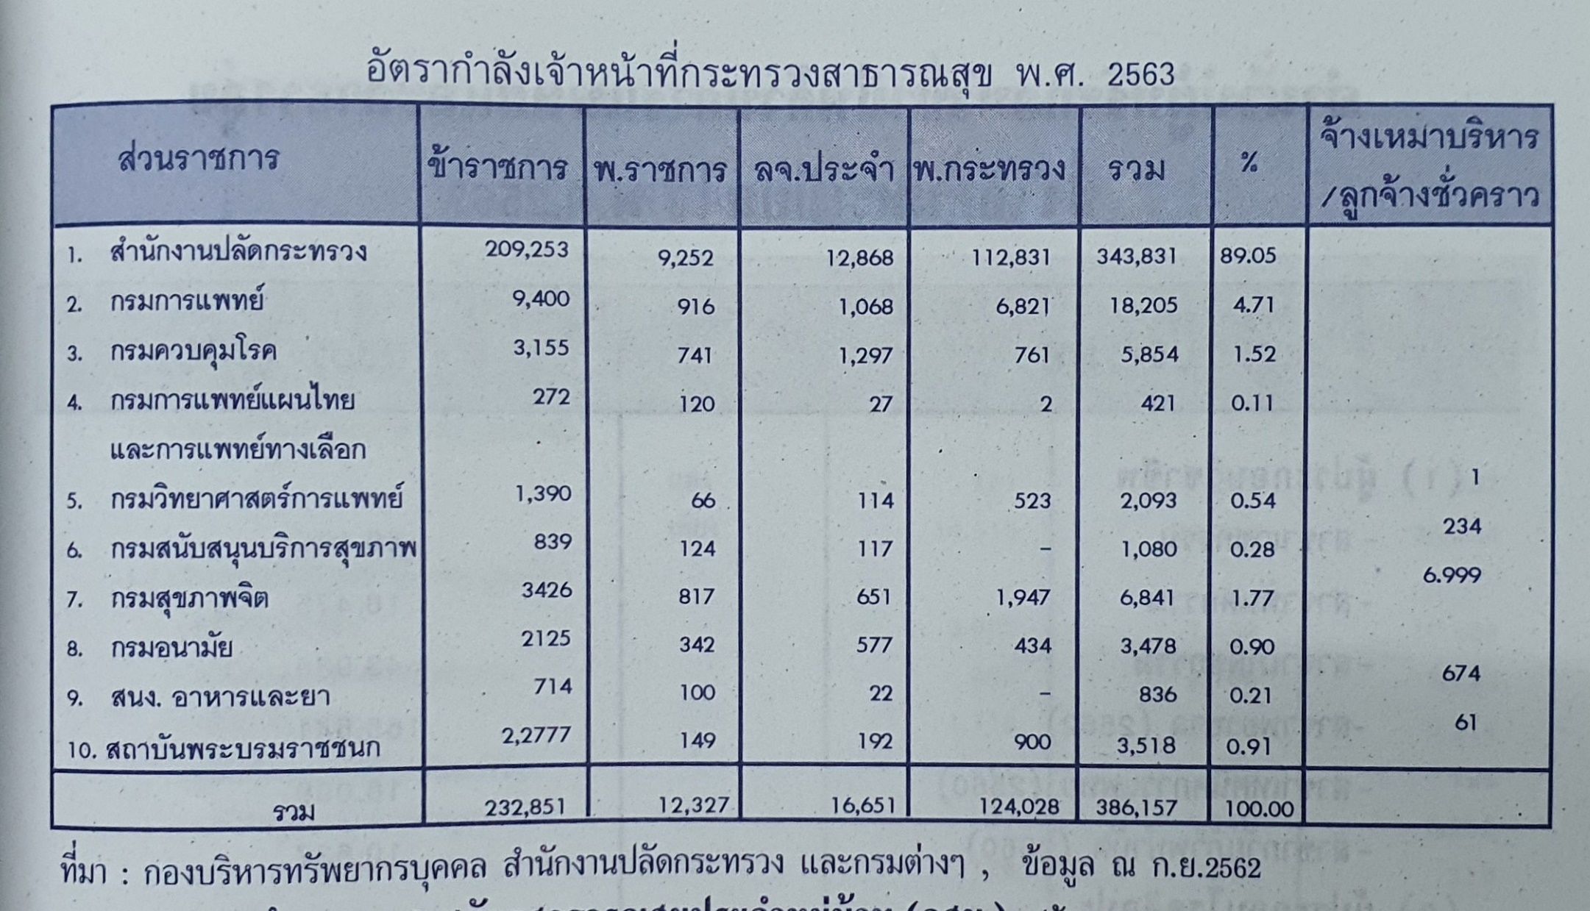

Slide 12
กราฟแสดงจำนวนข้าราชการที่ถูกดำเนินการทางวินัยของ สป.สธ.ปี 2552-2563
คน
ปี

Slide 13
ข้าราชการถูกดำเนินการทางวินัย
เรียงลำดับตามประเภทความผิด 4 ลำดับ ดังนี้
1. ไม่ปฏิบัติหน้าที่ราชการตาม กม./ระเบียบ
และไม่ปฏิบัติตามระเบียบแบบแผนของทาง
ราชการ
2. ประพฤติชั่ว/ประพฤติเสื่อมเสีย
3. ละทิ้งหน้าที่ราชการ/ขาดงาน
4. ทุจริตต่อหน้าที่ราชการ

Slide 14
มาตรการสำคัญเร่งด่วนเชิงรุก ของสำนักงานปลัดกระทรวงสาธารณสุข
ในการป้องกันการทุจริต การบริหารงานที่โปร่งใส ตรวจสอบได้ และการแก้ไขปัญหาการกระทำผิดวินัยของ จนท.ของรัฐ มิให้เกิดการกระทำผิด
ทางวินัย ในเรื่องเกี่ยวกับ....
1. การใช้รถราชการ
2. การเบิกจ่ายเงินค่าตอบแทน
3. การจัดทำโครงการฝึกอบรม ศึกษาดูงาน ประชุม
และสัมมนา
4. การจัดหาพัสดุ

Slide 15
ประมวลกฎหมายอาญา
ม. 341 ผู้ใดโดยทุจริต หลอกลวงผู้อื่นด้วยการแสดง
ข้อความอันเป็นเท็จ หรือปกปิดข้อความจริงซึ่งควรบอก
ให้แจ้ง และโดยการหลอกลวงดังว่านั้นได้ไปซึ่งทรัพย์สิน
จากผู้ถูกหลอกลวง หรือบุคคลที่สาม...
ผู้นั้นกระทำความผิดฐานฉ้อโกง โทษจำคุกไม่เกิน 3 ปี
หรือปรับไม่เกิน 6,000 บาท หรือทั้งจำทั้งปรับ
(อายุความ 15 ปี)

Slide 16
มติ ก.พ.
หนังสือสำนักงาน ก.พ.
ที่ นร 0709.2/ว8 ลว.26 กค.2536
เบิกเท็จโดยเจตนาทุจริตฉ้อโกงเงินราชการปลดออก

Slide 17
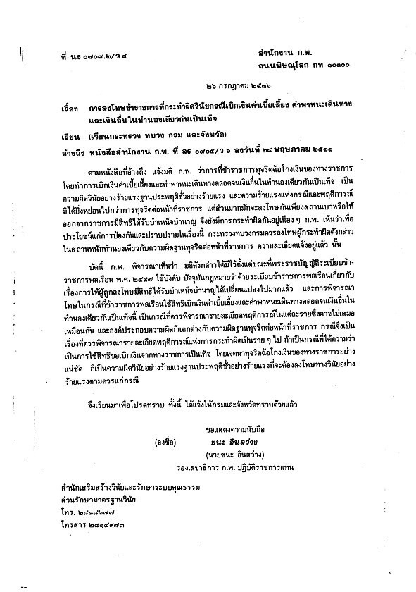

Slide 18
ความหมายของวินัย คือ
กฎหมาย ระเบียบ หรือข้อบังคับ
ที่กำหนดให้ข้าราชการประพฤติ
ปฏิบัติ หรือละเว้นการประพฤติปฏิบัติ
ผู้ฝ่าฝืน จะได้รับโทษตามที่กำหนดไว้

Slide 19
ผู้บังคับบัญชา มีหน้าที่เสริมสร้างและพัฒนา ผู้อยู่ใต้
บังคับบัญชาให้มีวินัย และป้องกันการกระทำผิดวินัย
การเสริมสร้างและพัฒนา หมายถึง การปฏิบัติตนเป็นแบบอย่างที่ดี การฝึกอบรม การสร้างขวัญและกำลังใจ การจูงใจ การเสริมสร้างและพัฒนาทัศนคติ จิตสำนึก และพฤติกรรมให้เป็นไปในทางที่มีวินัย
การป้องกันการกระทำผิด หมายถึง การเอาใจใส่สังเกตการณ์ และการขจัดเหตุที่ก่อให้เกิดการกระทำ ผิดวินัย ในเรื่องอันอยู่ในวิสัยที่จะดำเนินการป้องกัน ตามควรแก่กรณี

Slide 20
การกระทำผิดวินัย คือ มีผลกระทบ...
1. ต่อประเทศชาติ/ความมั่นคง
2. ต่องานราชการ
3. ต่อประชาชน
4. ต่อชื่อเสียง/ภาพลักษณ์ของทาง
ราชการหรือของเจ้าหน้าที่

Slide 21
วินัย อาจเป็นความผิดทั้งใน......
เรื่องงานราชการ
เรื่องส่วนตัว

Slide 22
พ.ร.บ.ระเบียบข้าราชการพลเรือน พ.ศ. 2551
(สำหรับข้าราชการพลเรือนสามัญ)
ระเบียบสำนักนายกรัฐมนตรีว่าด้วยพนักงานราชการ พ.ศ.2547 และข้อกำหนดกรณีกระทำผิดวินัย
อย่างร้ายแรงและไม่ร้ายแรง ของ สป.สธ.
ลงวันที่ 24 เม.ย.49
(สำหรับพนักงานราชการ)

Slide 23
โทษทางวินัยข้าราชการ 5 สถาน
ผิดวินัยอย่างไม่ร้ายแรง
1.ภาคทัณฑ์ (งดโทษภาคทัณฑ์
โดยว่ากล่าวตักเตือน/ทัณฑ์บนเป็นหนังสือ)
2.ตัดเงินเดือน (ร้อยละ 2 หรือ 4 จำนวน 1-3 ด.)
3.ลดเงินเดือน (ร้อยละ 2 หรือ 4)
ผิดวินัยอย่างร้ายแรง
1. ปลดออก
2. ไล่ออก

Slide 24
โทษทางวินัยพนักงานราชการ 4 สถาน
ผิดวินัยอย่างไม่ร้ายแรง
1.ภาคทัณฑ์ (ไมมีงดโทษภาคทัณฑ์
โดยว่ากล่าวตักเตือน/ทัณฑ์บนเป็นหนังสือ)
2.ตัดค่าตอบแทน(ร้อยละ2 หรือ 4 จำนวน 1-3 ด.)
3.ลดค่าตอบแทน (ร้อยละ 2 หรือ 4)
ผิดวินัยอย่างร้ายแรง
1. ไล่ออก

Slide 25
ผลกระทบจากการถูกลงโทษทางวินัย
1. จิตใจ/ครอบครัว/ชื่อเสียง 2. เงินเดือน
3. บำเหน็จ/บำนาญ (ว.122/2552)
พรบ.บำเหน็จบำนาญ พุทธศักราข 2494 แก้ไข ฉ.28/2554
พรบ.กองทุนบำเหน็จบำนาญ (กบข.) พ.ศ.2539
4. คดีอาญา/คดีแพ่ง
5. คุณสมบัติการกลับเข้ารับราชการ

Slide 26
มาตรฐานโทษ มติ ครม./กพ. /แนวทาง ก.พ.
(1) เบิกเงินเท็จโดยเจตนา -ปลด/ไล่ ออก
นร 0709.2/ว8 ลงวันที่ 26 กรกฎาคม 2536
(มติ ก.พ.)
(2) ปลอมลายมือผู้อื่นไปหาประโยชน์-ปลด/ไล่ ออก
นร 0505/ว197 ลงวันที่ 17 พฤศจิกายน 2548
(มติ ครม.)
(3)เบิกค่าเช่าบ้านเท็จ-ไล่ออก
นร 0204/ว61 ลงวันที่ 30 มีนาคม 2541 (มติ ครม.)
(4) ทุจริตฯ/ละทิ้งฯไม่กลับมาเลย-ไล่ออก
นร 0205/ว234 ลงวันที่ 24 ธันวาคม 2536

Slide 27
(5) เรียกร้องเงินฝากเข้าทำงาน- ไล่ออก
นร 0709.3/ว2 ลงวันที่ 28 ก.พ.2538
(มติ กพ. ให้เท่ากับ ว234)
(6) การพนันประเภทที่ กม.ห้ามขาด-ปลด/ไล่ออก
นร 0505/ว123 ลงวันที่ 9 พฤษภาคม 2546
(มติ ครม.)
พ.ร.บ. การพนัน พุทธศักราช 2478
(7). การไม่ไปปฏิบัติราชการตามที่ได้รับมอบหมาย
ตามคำสั่งของผู้บังคับบัญชา (ย้าย/ช่วยราชการ)
เป็นเวลาติดต่อกันเกินกว่า 15 วัน –ปลด/ไล่ออก
ลับ นร 05042/203 ลงวันที่ 25 พฤศจิกายน2548
(มติ ครม.)

Slide 28
(8) แจ้งข้อมูลเท็จคุณสมบัติและผลงานบุคคลในการ
ขอรับการประเมินบุคคล (อวช.เท็จ)สัดส่วนผลงาน/
ลอกเลียนผลงาน/นำผลงานคนอื่นมาเป็นของ
ตนเอง/จ้างวานคนอื่นทำผลงานให้ โดยผลงานมิใช่เป็นผลงานที่แท้จริงของตนเอง เข้าข่ายกระทำผิดวินัยอย่างร้ายแรง (นร 0707.3/ว5 ลว.12 เม.ย.52
(มติ ก.พ.)
(9) ยาบ้า (เสพ/ครอบครอง)
นร 0709.1/ป 531 ลงวันที่ 21 กันยายน 2553
ประพฤติชั่วร้ายแรง ปลด/ไล่ ออก
แม้ศาลพิพากษารอการลงโทษในคดีอาญา
(แนวทางลงโทษ สำนักงาน ก.พ.)

Slide 29
ที่มาของเรื่องร้องเรียน/กล่าวหา
1.จากผู้ที่ร้องเรียน/กล่าวหา
1.1 บัตรสนเท่ห์ (ไม่ลงชื่อ/แอบอ้างชื่อ)
1.2 หนังสือร้องเรียน (ลงชื่อ)
1.3 สื่อสารมวลชน เช่น นสพ./วิทยุ/โทรทัศน์
2. จากหน่วยงานอื่น เช่น
1.1 สตง./ปปช./ปปท./สำนักงาน ก.พ.
1.2 สำนักนายกรัฐมนตรี/
1.3 ผู้ตรวจการแผ่นดิน
1.4 ศูนย์ดำรงธรรม/ศูนย์รับเรื่องร้องเรียน/
หน่วยงานต้นสังกัด
1.5 ตู้รับเรื่องร้องเรียน/โทรศัพท์สายตรง/
เว็ปไซต์รับเรื่องร้องเรียน

Slide 30
การสืบสวน(ทางวินัย)
คือ การสืบหาข้อเท็จจริงและพยานหลักฐานในเบื้องต้น
- ผบ.ดำเนินการสืบสวนเอง
- มอบหมายให้ผู้ใต้บังคับบัญชาสืบสวน
- แต่งตั้งคณะกรรมการสืบสวน
การสอบสวน(ทางวินัย)
คือ การรวบรวมพยานหลักฐาน/การดำเนินการ เพื่อ...
- จะทราบข้อเท็จจริง/พฤติการณ์
- พิสูจน์ความผิดว่า กระทำผิด หรือไม่

Slide 31
มีการกล่าวหา/สงสัย ว่าข้าราชการกระทำผิดวินัย
ตรวจสอบ
ข้อเท็จจริง
ผบ.
ผบ.ผู้สั่งบรรจุ ม.57
-สืบเอง
-มอบหมาย
ให้จนท.สืบ
-ตั้ง คกก.
สืบสวน
ดำเนินการ/สั่ง สืบสวน ม.91ว.1
พิจารณาในเบื้องต้น ม.91ว.1
ผบ.ผู้สั่งบรรจุ ม.57 พิจารณาเห็นว่า
ให้ยุติ
เรื่อง
กรณีไม่มีมูลที่ควรกล่าวหา
ว่ากระทำผิดวินัย ม.91ว.1
กรณีมีมูลที่ควรกล่าวหาว่ากระทำผิดวินัย
+ มีพยานหลักฐานเบื้องต้น ม.91ว.2
มูลไม่ร้ายแรง
มูลร้ายแรง
ผบ.ม.57 ดำเนินการ/สั่งให้
แจ้งข้อกล่าวหา/สรุปพยานฯ
ให้ทราบ-รับฟังคำชี้แจง ม.92
(แจ้งเอง/มอบ จนท./มอบ คกก.สืบฯ)
ตั้งสอบไม่ร้ายแรง ม.92
(สอบสวนตาม กฎวินัย56)
ตั้งสอบร้ายแรง ม.93
(สอบสวนตาม กฎวินัย56)
ลงโทษ/สั่งยุติเรื่อง

Slide 32
พ.ร.บ.ระเบียบข้าราชการพลเรือน พ.ศ.2551
และแก้ไขเพิ่มเติม (ฉบับที่ 3) พ.ศ.2562
มาตรา 100 ข้าราชการพลเรือนสามัญ ซึ่งออกจากราชการอันมิใช่เพราะเหตุตาย มีกรณีถูกกล่าวหาเป็นหนังสือก่อนออกจากราชการ ว่าขณะรับราชการได้กระทำหรือละเว้นกระทำการใดอันเป็นความผิดวินัยอย่างร้ายแรง ถ้าเป็นการกล่าวหาต่อผู้บังคับบัญชาของผู้นั้นหรือต่อผู้มีหน้าที่สืบสวนสอบสวนหรือตรวจสอบตามกฎหมายหรือระเบียบของทางราชการ หรือเป็นการกล่าวหาของผู้บังคับบัญชาของผู้นั้น

Slide 33
หรือมีกรณีถูกฟ้องคดีอาญาหรือต้องหาคดีอาญา ก่อนออกจากราชการว่าในขณะรับราชการได้กระทำความผิดอาญาอันมิใช่เป็นความผิดที่ได้กระทำโดยประมาทที่ไม่เกี่ยวกับราชการหรือความผิดลหุโทษ
ผู้มีอำนาจดำเนินการทางวินัยมีอำนาจดำเนินการสืบสวนหรือพิจารณาดำเนินการทางวินัยและสั่งลงโทษ ตามที่บัญญัติไว้ในหมวดนี้ต่อไปได้ เสมือนว่าผู้นั้นยังมิได้ออกจากราชการ แต่ต้องสั่งลงโทษภายใน 3 ปีนับแต่วันที่ผู้นั้นออกจากราชการ

Slide 34
กรณีกล่าวหาตามข้างต้น ถ้าเป็นการกล่าวหา หรือฟ้องคดีอาญาหรือ ต้องหาคดีอาญา หลังจากที่ข้าราชการพลเรือนสามัญผู้ใดออกจากราชการแล้ว ให้ผู้มีอำนาจดำเนินการทางวินัยมีอำนาจดำเนินการ สืบสวนหรือพิจารณา ดำเนินการทางวินัย และสั่งลงโทษ ตามที่บัญญัติ ไว้ในหมวดนี้ต่อไปได้เสมือนว่าผู้นั้นยังมิได้ออกจากราชการ โดยต้องเริ่มดำเนินการสอบสวนภายใน 1 ปี นับแต่วันที่ผู้นั้นออกจากราชการและ ต้องสั่งลงโทษภายใน 3 ปี นับแต่วันที่ผู้นั้นออกจากราชการ
สำหรับกรณีที่เป็นความผิดที่ปรากฏชัดแจ้งตามมาตรา 95วรรคสอง จะต้องสั่งลงโทษภายใน 3 ปี นับแต่วันที่ผู้นั้นออกจากราชการ
ถ้าผลการสอบสวนพิจารณาปรากฏว่าผู้นั้นกระทำผิดวินัยอย่างไม่ร้ายแรงก็ให้งดโทษ

Slide 35
มาตรา 100/1 ในกรณีที่คณะกรรมการป้องกันและปราบปรามการทุจริตแห่งชาติ หรือคณะกรรมการป้องกันและปราบปรามการทุจริตในภาครัฐ มีมติชี้มูลความผิดข้าราชการพลเรือนสามัญผู้ใดซึ่งออกจากราชการแล้ว การดำเนินการทางวินัยและสั่งลงโทษแก่ข้าราชการพลเรือนสามัญผู้นั้นให้เป็นไปตามหลักเกณฑ์และเงื่อนไขที่กำหนดไว้ในกฎหมายประกอบรัฐธรรมนูญว่าด้วยการป้องกันและปราบปรามการทุจริตหรือกฎหมายว่าด้วยมาตรการของฝ่ายบริหารในการป้องกันและปราบปรามการทุจริต แล้วแต่กรณี
การดำเนินการทางวินัยตามวรรคหนึ่ง หากปรากฏ ว่าผู้นั้นกระทำผิดวินัยอย่างไม่ร้ายแรงก็ให้งดโทษ

Slide 36
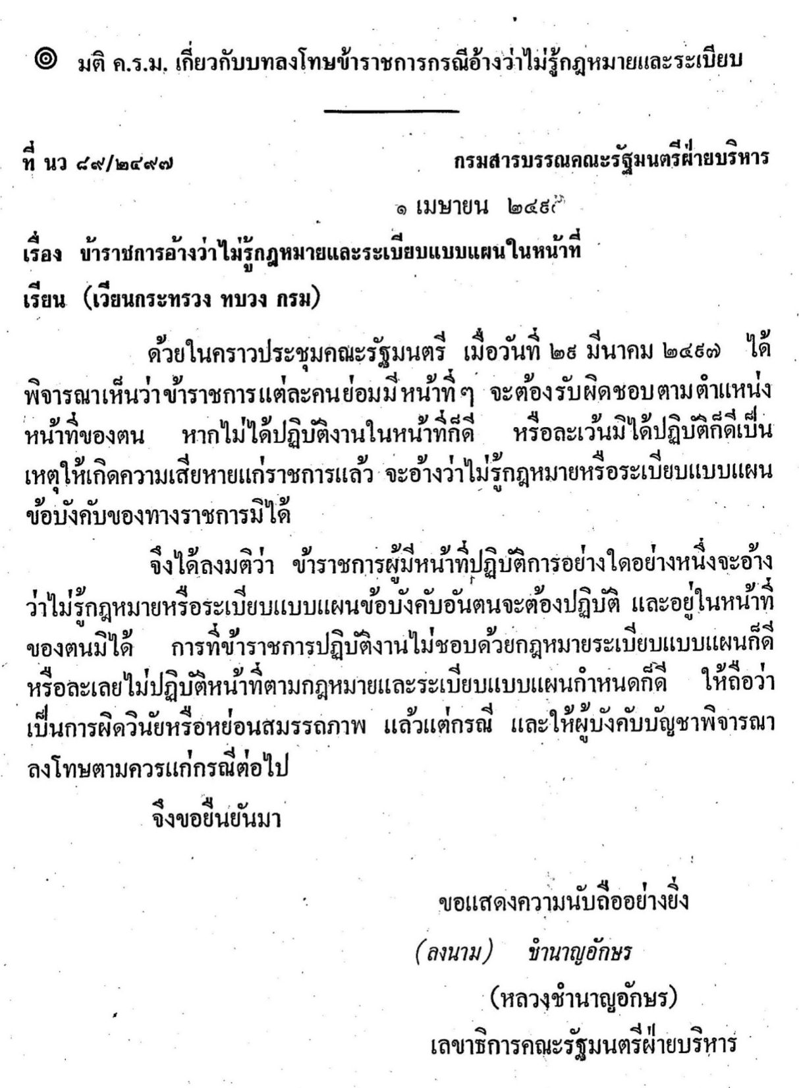
มติคณะรัฐมนตรี
เมื่อวันที่ 29 มีนาคม 2497
(หนังสือ ที่ นว 89/2497
ลว. 1 เมษายน 2497)

Slide 37
วินัย และการรักษาวินัย
ตาม พ.ร.บ.ระเบียบข้าราชการพลเรือน พ.ศ.2551
มาตรา 80 ข้าราชการพลเรือนสามัญ ต้องรักษาวินัยโดยกระทำการหรือไม่กระทำการตามที่บัญญัติไว้ในหมวดนี้โดยเคร่งครัดอยู่เสมอ
ข้าราชการพลเรือนสามัญผู้ปฏิบัติราชการ ในต่างประเทศนอกจากต้องรักษาวินัยตามที่บัญญัติไว้ในหมวดนี้แล้ว ต้องรักษาวินัยโดย กระทำการหรือไม่กระทำการตามที่กำหนด ในกฎ ก.พ. ด้วย

Slide 38
ข้อกำหนดทางด้านวินัย
วินัยอย่างไม่ร้ายแรง
วินัยอย่างร้ายแรง
1. การกระทำตาม ม. 81
2. การกระทำอันเป็นข้อ
ปฏิบัติตาม ม. 82(1)-(11)
3.การกระทำอันเป็นข้อห้าม
ตาม ม. 83(1)-(10)
1. การกระทำความผิด
ในลักษณะร้ายแรง
ตาม ม. 85 (1)-(8)
2. การกระทำตาม ม. 82
และตาม ม. 83 อัน
เป็นเหตุ ให้เสียหายแก่
ราชการอย่างร้ายแรง

Slide 39
มาตรา 82
ข้าราชการพลเรือนสามัญ
ต้องกระทำการอันเป็น
ข้อปฏิบัติ ดังต่อไปนี้

Slide 40
82(1) ต้องปฏิบัติหน้าที่ราชการด้วยความซื่อสัตย์ สุจริต และเที่ยงธรรม
ซื่อสัตย์ คือ ตรงไปตรงมา,ไม่คดโกง,
ไม่หลอกลวง
สุจริต คือ ที่ดีที่ชอบตามคลองธรรม
เที่ยงธรรม คือ ไม่ลำเอียง

Slide 41
มาตรา 82(2) ต้องปฏิบัติหน้าที่ราชการให้เป็นไปตามกฎหมาย กฎ ระเบียบของทางราชการ มติของคณะรัฐมนตรี นโยบายของรัฐบาล และปฏิบัติตามระเบียบแบบแผนของทางราชการ

Slide 42
กฎหมาย และระเบียบของทางราชการ
ที่กำหนดให้มีอำนาจ/หน้าที่
กฎหมาย, กฎ
กฎหมาย หรือ กฎ ใดก็ได้ ที่กำหนด “อำนาจ หรือ หน้าที่” ไว้ เช่น กำหนดให้ เป็นผู้มีอำนาจสั่งบรรจุแต่งตั้ง ตาม
มาตรา 57 /หน้าที่กรรมการสอบสวน
ระเบียบของทางราชการ
ต้องเป็นระเบียบเฉพาะ เช่น หนังสือเวียน/หลักเกณฑ์ของ ก.พ. หรือ สป.สธ. ที่กำหนด “อำนาจ/หน้าที่” ไว้

Slide 43
หลักการตรวจรับพัสดุ
1.ต้องตรวจรับ
ก.ของมี
ข.ของครบ
ค.ของถูกต้อง (สัญญา/ข้อตกลง/SPEC)
2. ถ้าไม่มี/ไม่ครบ/ไม่ถูกต้อง จะต้องรายงาน

Slide 44

ตัวอย่างปัญหาเกี่ยวกับการพัสดุ
1. มีการแบ่งซื้อแบ่งจ้าง
2. ซื้อของแพง / ซื้อเพราะถูกสั่งให้ซื้อ
3. ตรวจรับก่อสร้างโดยงานยังไม่เสร็จ
หรืองานไม่ไปเป็นไปตามสัญญา/แบบแปลน
4. ซื้อ/จ้าง ไม่มีของ-ตรวจรับรู้ว่าไม่มีของ
5. ลงนามตรวจรับของ โดยไม่ดูของว่ามีหรือไม่
6. กำหนดคุณลักษณะเฉพาะเพื่อรายใดรายหนึ่ง
(ล็อคสเป็ค) /กำหนดราคากลางสูงหรือไม่ถูกต้อง

Slide 45
พระราชบัญญัติ
การจัดซื้อจัดจ้างและการบริหารพัสดุภาครัฐ พ.ศ. 2560
มาตรา 120 ผู้ใดเป็นเจ้าหน้าที่หรือเป็นผู้มีอำนาจหน้าที่ในการดำเนินการเกี่ยวกับการจัดซื้อจัดจ้างหรือการบริหารพัสดุ ปฏิบัติหรือละเว้นการปฏิบัติหน้าที่ ในการจัดซื้อจัดจ้างหรือการบริหารพัสดุ ตามพระราชบัญญัตินี้ กฎกระทรวง ระเบียบ หรือประกาศที่ออกตามความในพระราชบัญญัตินี้ โดยมิชอบ เพื่อให้เกิดความเสียหายแก่ผู้หนึ่งผู้ใด หรือปฏิบัติหรือละเว้นการปฏิบัติหน้าที่ในการจัดซื้อจัดจ้างหรือการบริหารพัสดุ ตามพระราชบัญญัตินี้ กฎกระทรวง ระเบียบ หรือประกาศ ที่ออก ตามความในพระราชบัญญัตินี้โดยทุจริต ต้องระวางโทษจำคุกตั้งแต่หนึ่งปีถึงสิบปี หรือปรับตั้งแต่สองหมื่นบาทถึงสองแสนบาทหรือทั้งจำทั้งปรับ
ผู้ใดเป็นผู้ใช้หรือผู้สนับสนุนในการกระทำความผิดตามวรรคหนึ่ง ผู้นั้นต้องระวางโทษตามที่กำหนดไว้สำหรับความผิดตามวรรคหนึ่ง

Slide 46
ความผิดเกี่ยวกับการตรวจรับพัสดุ/ตรวจรับการจ้าง
1. ไม่ยอมทำหน้าที่ตรวจรับพัสดุ/ตรวจรับการจ้าง
- ฐานไม่ปฏิบัติหน้าที่ราชการให้เป็นไปตามระเบียบฯ
- ฐานขัดคำสั่งผู้บังคับบัญชาฯ
2. พบว่าของไม่มี่/ไม่ครบ/ไม่ถูกต้อง ไม่ยอม
รายงาน/ทำความเห็นแย้ง
- ฐานไม่ปฏิบัติหน้าที่ราชการให้เป็นไปตามระเบียบฯ

Slide 47
ระเบียบแบบแผนของทางราชการ
“ แบบแผน” คือขนบธรรมเนียมที่กำหนดไว้ หรือ เคยประพฤติปฏิบัติสืบต่อกันมา
1. เป็นระเบียบแบบแผนของทางราชการทั่วไป
2. กำหนดหน้าที่ทั่วไปที่ทุกคนต้องปฏิบัติตาม
3. ไม่จำเป็นต้องกำหนดไว้เป็นลายลักษณ์อักษร
ระเบียบลงชื่อปฏิบัติราชการ/เวลาทำงาน
ระเบียบการลาหยุดราชการ/การแต่งกาย
ระเบียบการไปต่างประเทศระหว่างการลา
หรือวันหยุดราชการ

Slide 48
การไปต่างประเทศระหว่างการลาหรือวันหยุดราชการ (ระเบียบการลาฯข้อ 13)
ข้าราชการซึ่งประสงค์จะไปต่างประเทศ ในระหว่างการลาตามระเบียบนี้ หรือใน ระหว่างวันหยุดราชการให้เสนอขออนุญาต ต่อผู้บังคับบัญชาตามลำดับจนถึงหัวหน้าส่วนราชการ (ผวจ.)
การอนุญาตของหัวหน้าส่วนราชการ ตามวรรคหนึ่งเมื่ออนุญาตแล้วให้รายงานปลัดกระทรวงทราบด้วย

Slide 49
ระเบียบเกี่ยวกับการแต่งกาย
  ระเบียบสำนักนายกรัฐมนตรี ลงวันที่ 6 มิถุนายน 2516
  เรื่องการไว้ผมและแต่งกายเพื่อเป็นแบบอย่างแก่ประชาชน
ข้าราชการ/ลูกจ้าง ชาย ไม่ให้ไว้ผมยาวปิดตีนผม
ข้าราชการ/ลูกจ้าง หญิง ไม่ให้สวมกระโปรงสั้นเหนือเข่า
ข้าราชการ/ลูกจ้าง ชาย/หญิง ไม่ให้คาดเข็มขัดใต้สะดือ
49

Slide 50
พระราชบัญญัติระเบียบข้าราชการ
พลเรือน พ.ศ.2551 มาตรา 39
วันเวลาทำงาน วันหยุดราชการ ตามประเพณี วันหยุดราชการประจำปี และการลาหยุดราชการของข้าราชการพลเรือน
ให้เป็นไปตามที่คณะรัฐมนตรีกำหนด

Slide 51
ข้าราชการปฏิบัติงานที่สำนักงาน ยกเว้น
1. เดินทางไปราชการ ใน/นอก ประเทศ
2. ได้รับอนุญาตการลา
3. ครม.มีมติให้ไปได้ โดยไม่ถือเป็นวันลา

Slide 52
ระเบียบสำนักนายกรัฐมนตรีว่าด้วย
การลาของข้าราชการ พ.ศ.2555
การลา มี 11 ประเภท
1. การลาป่วย
2. การลาคลอดบุตร
3. การลาไปช่วยเหลือภริยาที่คลอดบุตร
4. การลากิจส่วนตัว
5. การลาพักผ่อน

Slide 53
6. การลาอุปสมบทหรือการลาไปประกอบพิธีฮัจย์
7. การลาเข้ารับการตรวจเลือกหรือเข้ารับการ
เตรียมพล
8. การลาไปศึกษา ฝึกอบรม ปฏิบัติการวิจัย
หรือดูงาน
9. การลาไปปฏิบัติงานในองค์การระหว่างประเทศ
10. การลาติดตามคู่สมรส
11. การลาไปฟื้นฟูสมรรถภาพด้านอาชีพ

Slide 54
การลาที่สำคัญ
1. การลาป่วย
1.1 ตั้งแต่ 30 วันขึ้นไป ต้องมีใบรับรองแพทย์
1.2 ไม่ถึง 30 วัน จะสั่งให้มีใบรับรองแพทย์ หรือ
ให้ไปรับการตรวจจากแพทย์ก็ได้
2. การลาคลอดบุตร
2.1 เป็นการลาหยุด ช่วงก่อน วันคลอด และหลังคลอด
2.2 ลาได้ไม่เกิน 90 วัน (นับวันหยุดรวมด้วย)
โดยไม่ต้องมีใบรับรองแพทย์
1.นางสาวลาคลอดบุตร ได้หรือไม่
2. คลอดได้ 15 วัน บุตรตายต้องกลับมาทำงาน หรือไม่

Slide 55
3. การลากิจส่วนตัว
3.1 การลากิจส่วนตัวด้วยเหตุอื่นๆ
กรณีเหตุธรรมดา ต้องคำสั่งอนุญาตก่อน
กรณีเหตุจำเป็น คือไม่อาจรอรับคำสั่ง
อนุญาตได้
 กรณีเหตุพิเศษ คือไม่อาจส่งใบลาก่อนได้
ใน 1 ปี ระหว่างลากิจ จะได้เงินเดือน 45 วันทำการ
3.2 การลากิจส่วนตัวเพื่อเลี้ยงดูบุตร
มีสิทธิลาต่อเนื่องจากการลาคลอด
(ไม่นับวันหยุดรวมด้วย)
ลาได้ไม่เกิน 150 วันทำการ โดยไม่ได้รับเงินเดือน
ระหว่างลา

Slide 56
4.การลาพักผ่อน
 ใน 1 ปี มีสิทธิลาได้ 10 วัน
กรณีบรรจุยังไม่ครบ 6 เดือน ไม่มีสิทธิลา
 ถ้าปีนั้น ไม่ได้ลาหรือลาไม่ครบ ให้นำวันลา
มาสะสม ในปีต่อไปได้ แต่เมื่อรวมกับในปีปัจจุบันแล้ว ต้องไม่เกิน 20 วัน ถ้ารับราชการมาไม่น้อยกว่า 10 ปีติดต่อกัน ให้สะสมได้ไม่เกิน 30 วัน
1. บรรจุวันที่ 1 เมษายน ลาพักผ่อนได้หรือไม่
2. ลาศึกษาต่อ 2 ปี สะสมวันลาพักผ่อนได้หรือไม่
56

Slide 57
5. การลาไปช่วยเหลือภริยาที่คลอดบุตร
- จะลาไปช่วยเหลือภริยาโดยชอบด้วยกฎหมายที่คลอดบุตร
- ให้เสนอหรือจัดส่งใบลาต่อผู้บังคับบัญชาลำดับจนถึงผู้มีอำนาจอนุญาต ก่อนหรือในวัน ที่ลาภายใน 90 วัน นับแต่วันที่คลอดบุตร
- มีสิทธิลาไปช่วยเหลือภริยาที่คลอดบุตร ครั้งหนึ่งติดต่อกันได้ไม่เกิน 15 วันทำการ

Slide 58
- ผู้มีอำนาจอนุญาต (เช่น ผวจ./อธิบดี/ปลัดกระทรวง) อาจให้แสดงหลักฐานประกอบ การพิจารณาอนุญาตด้วยก็ได้
- ถ้าลาภายใน 30 วัน นับแต่วันที่คลอดบุตร ให้มีสิทธิได้รับเงินเดือนระหว่างลาได้ไม่เกิน 15 วันทำการ ถ้าพ้นเวลานี้ไม่มีสิทธิได้รับเงิน เว้นแต่อธิบดี จะพิจารณาเห็นสมควรให้จ่ายเงิน ได้ แต่ไม่เกิน 15 วันทำการ (พรฎ.การจ่ายเงินเดือน/ระเบียบ กค.ว่าด้วยการจ่ายค่าจ้างฯ)

Slide 59

ตารางเปรียบเทียบการลาและสิทธิประโยชน์
สิทธิ | ข้าราชการ | ลูกจ้างประจำ | พนักงานราชการ | ลูกจ้างชั่วคราว | พนักงานกระทรวงสาธารณสุข
ลาป่วย (ตามที่ป่วยจริง) | 60 ทำการ | 60 ทำการ | 30 ทำการ | 8 (6เดือน) 15 (ปีถัดไป) ทำการ | 45 ทำการ
ลาคลอดบุตร | 90 | 90 | 90 | 90 | 90
ลากิจ | 45 ทำการ | 45 ทำการ | 10 ทำการ | - | 15 (ปีแรก ๖วัน) ทำการ
ลาพักผ่อน | 10 (6 เดือน) ทำการ | 10(6 เดือน) ทำการ | 10 (6 เดือน) ทำการ | 10 (6 เดือน) | 10 (6 เดือน) ทำการ

Slide 60
82(3) ต้องปฏิบัติหน้าที่ราชการให้เกิดผลดีหรือความก้าวหน้าแก่ราชการด้วยความตั้งใจอุตสาหะ เอาใจใส่ และรักษาประโยชน์ของ ทางราชการ

Slide 61
มาตรา 82(4) ต้องปฏิบัติตามคำสั่งของผู้บังคับบัญชาซึ่งสั่งในหน้าที่ราชการโดยชอบด้วยกฎหมายและระเบียบของทางราชการ โดยไม่ขัดขืนหรือหลีกเลี่ยง แต่ถ้าเห็นว่าการปฏิบัติตามคำสั่งนั้นจะทำให้เสียหายแก่ราชการ หรือจะเป็นการไม่รักษาประโยชน์ของทางราชการจะต้องเสนอความเห็นเป็นหนังสือทันทีเพื่อให้ผู้บังคับบัญชาทบทวนคำสั่งนั้น และเมื่อได้เสนอความเห็นแล้ว ถ้าผู้บังคับบัญชายืนยันให้ปฏิบัติตามคำสั่งเดิม ผู้อยู่ใต้บังคับบัญชาต้องปฏิบัติตาม

Slide 62
พจนานุกรม : ข้าราชการหรือพนักงานรัฐวิสาหกิจ
ที่มีอำนาจปกครองดูแลผู้ใต้บังคับบัญชา
อำนาจหน้าที่ : ควบคุม กำกับ ดูแล สั่งการ และกลั่นกรอง
ผู้บังคับบัญชา
ผู้บังคับบัญชา มี 2 ประเภท
๑. ผู้บังคับบัญชาตามกฎหมาย
(๑) มีกฎหมายบัญญัติไว้
(๒) ได้รับมอบหมายจาก ผบ.ที่มีอำนาจสั่งบรรจุ

Slide 63
ผู้บังคับบัญชาที่กฎหมายบัญญัติไว้
พ.ร.บ.ระเบียบบริหารราชการแผ่นดิน พ.ศ.2534
- มาตรา 21 (กรณี ปลัดกระทรวงฯ)
- มาตรา 32 (กรณี อธิบดี/รองอธิบดี)
- มาตรา 33 วรรคสอง (กรณี ผอ.กอง/สำนัก/
หน.ส่วนราชการของ สป./กรม )
- มาตรา 54 (กรณี ผวจ./รอง ผวจ./ผช.ผวจ.)
- มาตรา 55 และมาตรา 60(2) (กรณีปลัดจังหวัด/
หัวหน้าส่วนราชการประจำจังหวัด เช่น นพ.สสจ.
- มาตรา 60(1) กรณีหัวหน้าสำนักงานจังหวัด
- มาตรา 62 (กรณี นอ.)
- มาตรา 63 และมาตรา 66 (2) (กรณีปลัดอำเภอ/
หน้าส่วนราชการประจำอำเภอ เช่น สสอ.

Slide 64
ผู้บังคับบัญชาที่ได้รับมอบหมายฯ
พ.ร.บ.ระเบียบข้าราชการพลเรือน พ.ศ.2551
มาตรา 49
คำสั่ง สธ.ที่ 897/2559 ลว.19 พ.ค.2559
มอบหมายให้เป็น ผบ.ข้าราชการ/พร/พกส.
ลูกจ้าง ในฐานะผู้อำนวยการกอง
- นพ.สสจ./สสอ.
- ผอ.รพช/รพท/รพศ.ของ สป.
- ผอ.รพ.สต./ผอ.สอ.เฉลิมพระเกียรติ

Slide 65
2. ผบ.ตามสายงานการควบคุม ดูแล เช่น
- หัวหน้ากลุ่ม/กลุ่มงาน/ฝ่าย
-
- หัวหน้างาน

Slide 66
82(5) ต้องอุทิศเวลาของตนให้แก่ราชการ
จะละทิ้งหรือทอดทิ้งหน้าที่ราชการมิได้
คำว่า “ต้องอุทิศเวลาของตนให้แก่ราชการ” หมายถึง ต้องอุทิศหรือสละเวลาทั้งหมดเพื่อปฏิบัติราชการตามที่ราชการต้องการ รวมทั้งเวลานอกเหนือจากเวลาปฏิบัติราชการตามปกติในกรณีทางราชการมีงานเร่งด่วนที่จำเป็น จะต้อง ให้ราชการปฏิบัตินอกเวลา

Slide 67
“ละทิ้งหน้าที่ราชการ” หมายถึง ไม่อยู่ปฏิบัติราชการตามหน้าที่ ซึ่งได้แก่การไม่มายังสถานที่ราชการเพื่อปฏิบัติตามหน้าที่หรือเพื่อให้ผู้บังคับบัญชามอบหมายงานให้ปฏิบัติ รวมทั้งการมายังสถานที่ราชการแล้วไม่อยู่ปฏิบัติงานละทิ้งไปไม่อยู่ในสนถานที่ที่ควรอยู่
“ทอดทิ้งหน้าที่ราชการ” หมายถึง มาอยู่ในสถานที่ราชการแต่ไม่สนใจไปธุระ ไม่ปฏิบัติราชการตามหน้าที่ ปล่อยให้งานคั่งค้าง

Slide 68
“ขาดราชการ” หมายถึง ไม่ปฏิบัติราชการตามหน้าที่
ตั้งแต่ครึ่งวันเป็นต้นไป
กฎ ก.พ.ว่าด้วยการเลื่อนเงินเดือน พ.ศ.2552 ข้อ 8(4)
ในครึ่งปีที่แล้วมา ต้องไม่ขาดราชการโดยไม่มีเหตุผลอันสมควร
“หนีราชการ” ไม่มาปฏิบัติราชการตามหน้าที่
และไม่ได้รับอนุญาตการลา
ม.16 พระราชกฤษฎีกา การจ่ายเงินเดือนฯ พ.ศ.2535
ข้าราชการที่...หนีราชการ ห้ามมิให้จ่ายเงินเดือน...
สำหรับวันที่หนีราชการ

Slide 69
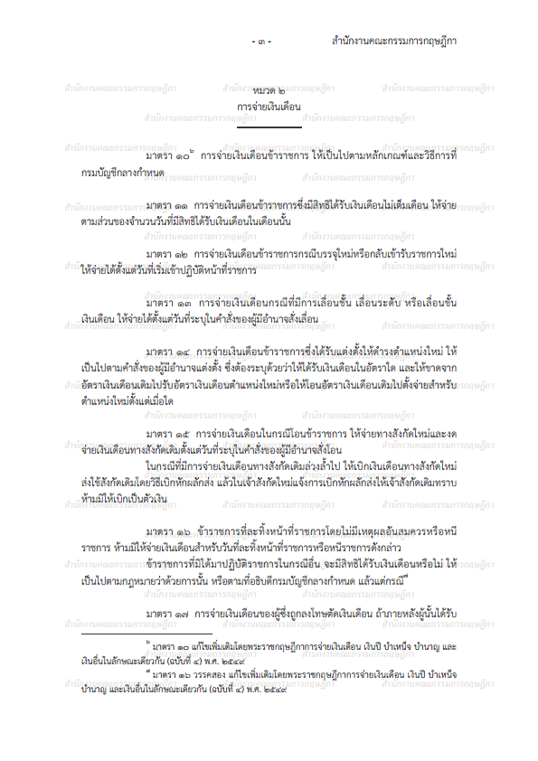

Slide 70
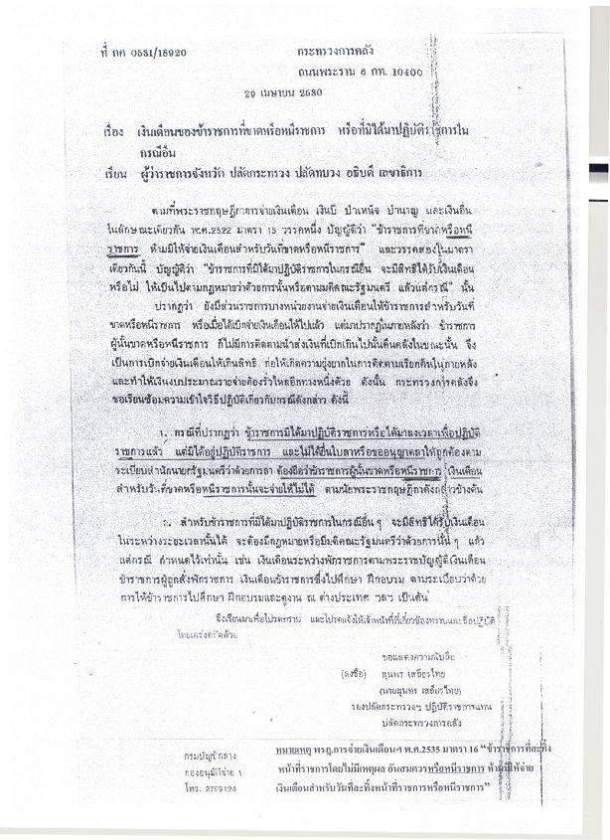

Slide 71
มาตรา 82(6) ต้องรักษาความลับของทางราชการ
คำว่า “ความลับ” หมายถึง เรื่องราว ที่ไม่พึงเปิดเผย
ระเบียบว่าด้วยการรักษาความลับของทางราชการ พ.ศ. 2544 กำหนดชั้นความลับ ของทางราชการไว้เป็น 3 ชั้น คือ ลับที่สุด ลับมาก และลับ

Slide 72
82(7) ต้องสุภาพเรียบร้อย รักษาความสามัคคี และต้องช่วยเหลือกันในการปฏิบัติราชการ ระหว่างข้าราชการด้วยกัน และผู้ร่วมปฏิบัติราชการ

Slide 73
พฤติกรรมที่ไม่สุภาพเรียบร้อย
1. แสดงออกด้วย กิริยา ท่าทาง
2. แสดงออกด้วย คำพูด
3. แสดงออกด้วยระบบคอมพิวเตอร์
4. แสดงออกด้วย ลายลักษณ์อักษร

Slide 74
มาตรา 82(8) ต้องต้อนรับ ให้ความสะดวก ให้ความเป็นธรรม และให้การสงเคราะห์แก่ประชาชนผู้ติดต่อราชการเกี่ยวกับหน้าที่ของตน

Slide 75
82(9) ต้องวางตนเป็นกลางทางการเมืองในการปฏิบัติหน้าที่ราชการและในการปฏิบัติการอื่นที่เกี่ยวข้องกับประชาชน กับจะต้องปฏิบัติตามระเบียบของทางราชการว่าด้วยมารยาททางการเมืองของข้าราชการด้วย

Slide 76
ระเบียบสำนักนายกรัฐมนตรี ว่าด้วยมารยาท ทางการเมืองของข้าราชการพลเรือน พ.ศ.2499
ไม่แต่งเครื่องแบบของพรรคการเมืองเข้าไปในสถานที่ราชการ
ไม่บังคับให้ผู้อยู่ใต้บังคับบัญชาหรือประชาชน เป็นสมาชิกในพรรคการเมือง และไม่กระทำการในทางให้คุณให้โทษ เพราะเหตุที่ผู้อยู่ใต้บังคับบัญชาหรือประชาชนนิยมหรือเป็นสมาชิก ในพรรคการเมืองใดที่ตั้งขึ้นโดยชอบด้วยกฎหมาย
ไม่ทำการขอร้องให้บุคคลใดอุทิศเงินหรือทรัพย์สินเพื่อประโยชน์แก่พรรคการเมือง

Slide 77
การกระทำประพฤติเสื่อมเสีย
มาตรา 82(10) ต้องรักษาชื่อเสียงของตน และรักษาเกียรติศักดิ์ของตำแหน่งหน้าที่ราชการของตนให้เสื่อมเสีย
๑. ทำให้เสื่อมเสียชื่อเสียงและ เกียรติศักดิ์ของตน
๒. สังคมรู้สึกรังเกียจหรือรับไม่ได้
๓. กระทำโดยเจตนา

Slide 78
ตัวอย่างการประพฤติเสื่อมเสีย
๑. ประพฤติตนเป็นคนเสเพล
๒. เสพของมึนเมาจนครองสติไม่ได้
๓. กระทำอนาจาร
๔. มีความสัมพันธ์ฉันชู้สาว
๕. กระทำความผิดอาญา

Slide 79
มาตรา 83
ข้าราชการพลเรือน
สามัญ ต้องไม่กระทำการ
อันเป็นข้อห้ามดังต่อไปนี้

Slide 80
83(1) ต้องไม่รายงานเท็จต่อผู้บังคับบัญชา การรายงานโดยปกปิดข้อความซึ่งควรต้องแจ้งถือว่าเป็นการรายงานเท็จด้วย
- มีการรายงาน อาจด้วยวาจา/หนังสือ/วิธีอื่นใด จะเป็นการรายงานเพื่อพิจารณาวินิจฉัย หรือจะ ขออนุญาตหรือขออนุมัติ หรือ เพื่อทราบ
- รายงานเป็นเท็จ คือ ไม่เป็นความจริง/บางส่วน
ไม่เป็นความจริง/ปกปิดข้อความที่ควรต้องบอก
- รายงานต่อผู้บังคับบัญชาตามกฎหมาย

Slide 81
83(2) ต้องไม่ปฏิบัติราชการอันเป็นการกระทำการข้ามผู้บังคับบัญชาเหนือตน เว้นแต่ผู้บังคับบัญชาเหนือตนขึ้นไปเป็นผู้สั่งให้กระทำหรือได้รับอนุญาตเป็นพิเศษชั่วครั้งคราว
ต้องเป็นการปฏิบัติราชการตามหน้าที่
การที่ข้าราชการ ร้องเรียน/ร้องทุกข์/ขอความ
เป็นธรรม ไม่ใช่การปฏิบัติหน้าที่ราชการ
เป็นการกระทำที่ข้ามผู้บังคับบัญชาตามกฎหมาย
เหนือตนตั้งแต่ลำดับหนึ่ง ขึ้นไป

Slide 82
มาตรา 83(3) ต้องไม่อาศัยหรือยอมให้ผู้อื่นอาศัยตำแหน่งหน้าที่ราชการของตนหาประโยชน์ให้แก่ตนเองหรือผู้อื่น
ประโยชน์ คือ อาจเป็นทรัพย์สินเงินทองหรือการ
อื่นใด เช่น สิทธิบางอย่าง/บริการพิเศษ
การหาประโยชน์ กับอำนาจหน้าที่ต้องมีส่วน
สัมพันธ์กัน

Slide 83
83(4) ต้องไม่ประมาทเลินเล่อในหน้าที่ราชการ
ความหมายทั่วไป คือ การกระทำที่ไม่รอบคอบ ขาดความระมัดระวัง หรือกระทำไปโดยพลั้งเผลอ หลงลืม ในการปฏิบัติหน้าที่ราชการ
ความหมายทางกฎหมายอาญา กระทำโดยประมาท ได้แก่ กระทำความผิดมิใช่โดยเจตนาแต่กระทำโดยปราศจากความระมัดระวังซึ่งบุคคลในภาวะเช่นนั้นจักต้องมีตามวิสัยและพฤติการณ์ และผู้กระทำอาจใช้ ความระมัดระวังเช่นว่านั้นได้ แต่หาได้ใช้ให้เพียงพอไม่

Slide 84
83(5) ต้องไม่กระทำการหรือยอมให้ผู้อื่นกระทำการหาผลประโยชน์อันอาจทำให้เสียความเที่ยงธรรมหรือเสื่อมเสียเกียรติศักดิ์ของตำแหน่งหน้าที่ราชการของตน
หาผลประโยชน์โดยทำด้วยตนเอง หรือยอมให้ผู้อื่นกระทำ
อันอาจทำให้เสียความเที่ยงธรรม นั้น จะต้องพิจารณา
จากอำนาจหน้าที่ราชการของข้าราชการผู้นั้น
เกียรติศักดิ์ของตำแหน่งหน้าที่ราชการ หมายถึง ฐานะ
ที่ได้รับการสรรเสริญตามตำแหน่งหน้าที่ราชการ

Slide 85
83(6) ต้องไม่เป็นกรรมการผู้จัดการ หรือผู้จัดการ หรือดำรงตำแหน่งอื่นใดที่มีลักษณะงานคล้ายคลึงกันนั้นในห้างหุ้นส่วนหรือบริษัท
ตำแหน่งที่เรียกชื่ออย่างอื่น เช่น กรรมการผู้อำนวยการ
หรือผู้อำนวยการ
การเป็นผู้ถือหุ้นในบริษัท หรือ เป็นผู้มีหุ้นส่วนในห้าง
หุ้นส่วน โดยมิได้เข้าไปจัดการงานในบริษัทหรือ
ห้างหุ้นส่วน ไม่เป็นการต้องห้ามตามมาตรานี้

Slide 86
83(7) ต้องไม่กระทำการอย่างใดที่เป็นการ กลั่นแกล้ง กดขี่ หรือข่มเหงกันในการปฏิบัติราชการ
“กลั่นแกล้ง” คือ หาความไม่ดีใส่ให้ แกล้งใส่ความ
“กดขี่” คือ การข่มให้อยู่ในอำนาจ
“ข่มเหง” คือ ใช้กำลังรังแก แกล้งทำความ
เดือดร้อนให้ผู้อื่น
การกดขี่ หรือข่มเหงกันในการปฏิบัติราชการ

Slide 87
83(8) ต้องไม่กระทำการอันเป็นการล่วงละเมิดหรือคุกคามทางเพศตามที่กำหนดในกฎ ก.พ.
❑ ล่วงละเมิดทางเพศ คือ ล่วงเกิน, ฝ่าฝืนจารีต
ประเพณี, ฝ่าฝืนกฎหมาย เช่น
การทำอนาจาร, ข่มขืนกระทำชำเรา
❑ คุกคามทางเพศ คือ ทำให้หวาดกลัว,
แสดงอำนาจด้วยกิริยา หรือวาจา
ให้หวาดกลัว
กฎ ก.พ.ว่าด้วยการกระทำการอันเป็นการ
ล่วงละเมิดหรือคุกคามทางเพศ พ.ศ.2553

Slide 88
องค์ประกอบการละเมิดหรือคุกคามทางเพศ
1. กระทำการ ต่อข้าราชการ/ผู้ร่วมปฏิบัติราชการ
2. เกิดขึ้นในหรือนอกสถานที่ราชการ
3. ผู้ถูกกระทำมิได้ยินยอม/เดือดร้อนรำคาญ
โดยกระทำการ ดังต่อไปนี้
1. ด้วยการสัมผัสทางกายที่มีไปในทางเพศ เช่น จูบ
โอบกอด จับอวัยวะส่วนใดส่วนหนึ่ง เป็นต้น
2. ด้วยวาจาที่ส่อไปในทางเพศ เช่น วิพากษ์วิจารณ์
ร่างกาย พูดหยอกล้อ พูดหยาบคาย เป็นต้น

Slide 89
๓. ด้วยอากัปกิริยาที่ส่อไปในทางเพศ เช่น การ ใช้สายตาลวนลาม การทำสัญญาณ หรือ สัญลักษณ์ใดๆ เป็นต้น
๔. แสดงหรือสื่อสารด้วยวิธีการใด ที่ส่อไปใน ทางเพศ เช่น แสดงรูปลามกอนาจาร ส่งจดหมาย ข้อความ หรือ การสื่อสารรูปแบบอื่น เป็นต้น
๕. แสดงพฤติกรรมอื่นใดที่ส่อไปในทางเพศ ซึ่งผู้ถูกกระทำไม่พึงประสงค์หรือเดือดร้อนรำคาญ

Slide 90
มาตรา 83(9) ต้องไม่ดูหมิ่น เหยียดหยาม กดขี่
หรือข่มเหงประชาชนผู้ติดต่อราชการ
“ดูหมิ่น” หมายถึง สบประมาท ดูถูกว่าไม่ดี
“เหยียดหยาม” หมายถึง ดูหมิ่น ดูถูกหรือ
รังเกียจโดยเหยียดให้ต่ำลง เช่น เหยียดหยาม
คนลงเป็นสัตว์
“กดขี่” หมายถึง ข่มให้อยู่ในอำนาจของตน
ใช้อำนาจบังคับเอา แสดงอำนาจเอา
“ข่มเหง” หมายถึง ใช้กำลังรังแก

Slide 91
มาตรา 85
การกระทำผิดวินัยในลักษณะดังต่อไปนี้ เป็นความผิดวินัยอย่างร้ายแรง

Slide 92
85(1) ปฏิบัติหรือละเว้นการปฏิบัติหน้าที่ราชการโดยมิชอบเพื่อ ให้เกิดความเสียหายอย่างร้ายแรงแก่ผู้หนึ่งผู้ใด หรือ
ปฏิบัติหรือละเว้นการปฏิบัติหน้าที่ราชการโดยทุจริต
  ประมวลกฎหมายอาญา “โดยทุจริต”
  หมายถึง เพื่อ แสวงหาประโยชน์ที่มิควร
  ได้โดยชอบด้วยกฎหมายสำหรับตนเอง
  หรือผู้อื่น

Slide 93
อำนาจ/หน้าที่ราชการ..เกิดจาก
1. มาตรฐานกำหนดตำแหน่ง เช่น
นายแพทย์/พยาบาล/
2. กฎหมายกำหนดไว้ เช่น พ.ร.บ.ยา/พ.ร.บ.ระเบียบ
ข้าราชการพลเรือน
3. มีคำสั่ง/มีการมอบหมายโดยผู้บังคับบัญชา เช่น
คณะกรรมการตรวจรับพัสดุ
4. พฤตินัยปฏิบัติ

Slide 94
ประมวลกฎหมายอาญา มาตรา 157
- เจ้าพนักงานปฏิบัติ/ละเว้นปฏิบัติหน้าที่โดยมิชอบ
- โดยทุจริต
ต้องระวางโทษ จำคุกตั้งแต่ 1-10 ปี หรือปรับตั้งแต่
2,000 บาท-20,000 บาท หรือทั้งจำทั้งปรับ
(อายุความ 15 ปี)
  ประมวลกฎหมายอาญา
  “โดยทุจริต”หมายถึง.....
  เพื่อแสวงหาประโยชน์
  ที่มิควรได้โดยชอบด้วยกฎหมาย
  สำหรับตนเองหรือผู้อื่น

Slide 95
คำพิพากษาศาลปกครองสูงสุดที่ ฟ.10/2562
ผู้ฟ้องคดีนำพาหนะส่วนตัวไปเติมน้ำมันเชื้อเพลิงของทางราชการ โดยเบิกจ่ายจากเงินบำรุงของโรงพยาบาล เป็นเวลา 4 ปี จำนวน 232 ครั้ง รวมเงิน
290,205 บาท จึงไม่ชอบด้วยกฎหมาย พฤติการณ์ จึงเป็นการทุจริตต่อหน้าที่ราชการ...ฯลฯ การลงโทษ ผู้ฟ้องคดีออกจากราชการ จึงชอบด้วยกฎหมายแล้ว

Slide 96
ตย.การทุจริตเงินของทางราชการ
- เบิกจ่ายเงินเท็จ เช่น ทำเอกสารอบรมเท็จ
และพา จนท.ไปเที่ยว แต่ทำเอกสารเบิกจ่าย
ว่ามีการอบรม/ประชุม/สัมมนา/ศึกษาดูงาน
- ปลอมเอกสารเบิกจ่าย เช่น ปลอมลายมือเบิก
จ่ายเงินต่างๆ เช่น ค่าตอบแทน
- เบิกถอนเงินราชการ โดยใบถอนเงิน/เช็ค/
ใบเสร็จ นำไปใช้ส่วนตัว

Slide 97
เบิก/จ่ายเงินโดยทุจริต
- เบิกถอนเงินราชการไปใช้ส่วนตัว
- ทุจริตยักยอกทรัพย์สินราชการ
- เบิกจ่ายค่าตอบแทนโดยทำงานไม่ครบ
- เบิก OT เป็นเท็จ
- เบิกเงินเดือนให้ทั้งที่ไม่มาปฏิบัติงาน
- เบิกเงินตำแหน่งโดยไม่ได้ทำหน้าที่หลัก
- เงินไม่ทำเวชปฏิบัติฯ

Slide 98
มติ ค.ร.ม.เมื่อวันที่ 21 ธ.ค.2536
(นร 0205/ว 234 ลว. 24 ธ.ค.2536)
- การลงโทษผู้กระทำผิดวินัยฐานทุจริต
ควรลงโทษเป็นไล่ออกจากราชการ
- การนำเงินที่ทุจริตไปแล้วมาคืนมีเหตุ อันควรปรานีอื่นใด ไม่เป็นเหตุ
ลดหย่อนโทษเป็นปลดออกจากราชการ

Slide 99
มาตรา ๑๕๗ ประมวลกฎหมายอาญา
- เจ้าพนักงานปฏิบัติ/ละเว้นปฏิบัติหน้าที่โดยมิชอบ
- โดยทุจริต
ต้องระวางโทษ จำคุกตั้งแต่ ๑-๑๐ ปี หรือปรับตั้งแต่
๒,๐๐๐ บาท-๒๐,๐๐๐ บาท หรือทั้งจำทั้งปรับ
(อายุความ 15 ปี)
  ประมวลกฎหมายอาญา
  “โดยทุจริต”หมายถึง.....
  เพื่อแสวงหาประโยชน์
  ที่มิควรได้โดยชอบด้วยกฎหมาย
  สำหรับตนเองหรือผู้อื่น

Slide 100
ประมวลกฎหมายอาญา ม.151
ผู้ใด เป็นเจ้าพนักงานมีหน้าที่ ซื้อ ทำ จัดการหรือ รักษาทรัพย์ใดๆ ใช้อำนาจในตำแหน่ง โดยทุจริต อันเป็นการเสียหายแก่รัฐ เทศบาล สุขาภิบาล หรือเจ้าของทรัพย์นั้น
ต้องระวางโทษจำคุก ตั้งแต่ 5-20 ปี และปรับ ตั้งแต่ 2,000-40,000 บาท

Slide 101
ประมวลกฎหมายอาญา
ม. 147 ฐานเป็นเจ้าพนักงานยักยอกทรัพย์
1. เป็นเจ้าพนักงาน
2. มีหน้าที่ ซื้อ/ทำ/จัดการ/รักษาทรัพย์
3. เบียดบังทรัพย์เป็นของตน/ผู้อื่น โดยทุจริต
หรือทุจริต ยอมให้ผู้อื่นเอาทรัพย์นั้นเสีย
โทษ จำคุก 5-20 ปี หรือจำคุกตลอดชีวิต และ
ปรับตั้งแต่ 2,000-40,000 บาท
(อายุความ 20 ปี)

Slide 102
ประมวลกฎหมายอาญา
- ม.161 เจ้าพนักงานปลอมเอกสาร
โทษ จำคุกไม่เกิน 10 ปี และปรับไม่เกิน
20,000 บาท
- ม.162 เจ้าพนักงานรับรองเอกสารเท็จ
โทษ จำคุกไม่เกิน 7 ปี และปรับไม่เกิน
14,000 บาท
(อายุความ 15 ปี)

Slide 103
ความเสียหายจากการทุจริตมูลค่าเงินจำนวนมาก
หน่วยงาน | ปีที่ทุจริต | จำนวนเงิน | ตำแหน่ง จนท.
1. | 2541-2546 | 22,548,947 | จ.การเงินฯ
2. | 2542-2544 | 1,144,673 | จ.ธุรการ
3. | 2545 | 6,935,462 | ลูกจ้างชั่วคราว
4. | 2546-2548 | 5,020,684 | จพ. การเงินฯ
5. | 2549 | 23,134,412 | จพ. การเงินฯ
6. | 2546-2551 | 30,980,000 | จพ. การเงินฯ
7. | 2552 | 4,812,047 | เภสัชกร
8. | 2542-2544 | 19,654,051 | นักจัดการฯ

Slide 104
กรณีทุจริตเงินบำรุง จำนวน 22,548,947 บาท
ผู้รับผิดชอบ จำนวนเงิน (กระทรวงการคลัง)
จ.การเงินผู้ทุจริต 22,548,947=100%
1. ผบ. ชั้น1 (หน.บริหาร) 5,887,236
2. ผบ. ชั้น 2/1(ผอ.) 6,509,222
3. ผบ. ชั้น 2/2(ผอ.) 550,000
4. ผบ. ชั้น 2/3(ผอ.) 3,952,565
5. ผู้เซ็นร่วม(หน.พยาบาล) 622,685
รวม 1+2+3+4+5 17,161,710

Slide 105
ทุจริตยักยอกเงินบำรุง 22,548,947 บาท
คำพิพากษาศาลปกครองสูงสุด อ.439/2555
1. ความเสียหาย...เกิดจากความบกพร่องและระบบการ
ดำเนินงานส่วนรวมของหน่วยงาน (สป.) คือ แต่งตั้งบุคคล
ไม่เหมาะสม, ระบบการตรวจสอบสอบภายในหน่วยงาน
ศาลให้หักส่วนความรับผิดออก ร้อยละ 50
( หักจาก 550,000 บาท เหลือ 275,000 บาท)
2. ระดับความร้ายแรงแห่งการกระทำและความเป็นธรรม
2.1 ผู้ฟ้องคดีเพิ่งจบแพทย์มาเพียง หนึ่งปี, ไม่เคยอบรมระเบียบ
2.2 โรงพยาบาลนี้ มีแพทย์เวรเพียงคนเดียวและ
ตรวจผู้ป่วยวันละร้อยกว่าคน
2.3 ให้ผู้ฟ้องคดีรับผิดร้อยละ 25 ของ 275,000 บาท
คือ ให้รับผิด 68,750 บาท

Slide 106
กรณีทุจริตเงิน รพ. 23,134,412 บาท
ผู้รับผิดชอบ กระทรวงการคลัง ให้ชดใช้
จพ.การเงินผู้ทุจริต รับผิด 100% 23,134,412
1. นาย ก. ฐานะ หน.หน่วยงาน 20% ของทั้งหมด 4,626,882
นาย ก. ฐานะลงนามใบถอนเงิน 50%ของ
ค่าเสียหาย 6,292,255 3,146,128
รวม 7,7 72,000
2. นาย ข. รอง หน. หน่วยงาน ร่วมลงนาม
ในใบถอนเงิน 50%
ของเงินเสียหาย 16,842,156.95 บาท 8,421,078.24
ศาลปกครองสูงสุด อ.496/2560 กรณีนาย ข.
1.ให้หักส่วนความผิด/บกพร่องของหน่วยงาน/ระบบการดำเนินงานฯ 50 %
คงเหลือ 8,421,078.48
2.ความร้ายแรงการกระทำ/ความเป็นธรรม 50 % คงเหลือ 4,210,539.24

Slide 107
85(3) ละทิ้งหน้าที่ หรือทอดทิ้งหน้าที่ในคราวเดียวกัน
เป็น เวลาเกินสิบห้าวันโดยไม่มีเหตุอันสมควร หรือ
โดยมีพฤติการณ์อันแสดงถึงความจงใจไม่ปฏิบัติตาม
ระเบียบของทางราชการ
การละทิ้งหน้าที่ราชการต่อเนื่องโดยไม่ได้มาหรือไม่ได้อยู่ปฏิบัติหน้าที่ราชการเลยเป็นเวลาเกิน 15 วัน คือตั้งแต่ 15 วันครึ่ง ขึ้นไป
การนับวันละทิ้งหน้าที่ราชการในกรณีที่มีวันหยุดราชการอยู่ในช่วงกลางของเวลา ต้องนับวันหยุดราชการนั้นเป็นวันละทิ้งหน้าที่ติดต่อในคราวเดียวกันด้วย

Slide 108
85(2) ละทิ้ง หรือทอดทิ้งหน้าที่ราชการ โดย
ไม่มีเหตุผลอันสมควร เป็นเหตุให้เสียหาย
แก่ราชการอย่างร้ายแรง
การละทิ้งหน้าที่ราชการไม่จำกัดเวลามากน้อย
โดยไม่มีเหตุผลอันสมควร นั้น พิจารณาจากพฤติการณ์ สาเหตุ และเหตุผลความจำเป็น ถึงขนาดที่จะต้องละทิ้งหน้าที่ราชการ
เกิดความเสียหายแก่ราชการอย่างร้ายแรง
และเป็นผลโดยตรงจากการละทิ้งหน้าที่ราชการนั้น

Slide 109
85(3) ละทิ้งหน้าที่ หรือทอดทิ้งหน้าที่ในคราวเดียวกัน
เป็น เวลาเกินสิบห้าวันโดยไม่มีเหตุอันสมควร หรือ
โดยมีพฤติการณ์อันแสดงถึงความจงใจไม่ปฏิบัติตาม
ระเบียบของทางราชการ
การละทิ้งหน้าที่ราชการต่อเนื่องโดยไม่ได้มาหรือไม่ได้อยู่ปฏิบัติหน้าที่ราชการเลยเป็นเวลาเกิน 15 วัน คือตั้งแต่ 15 วันครึ่ง ขึ้นไป
การนับวันละทิ้งหน้าที่ราชการในกรณีที่มีวันหยุดราชการอยู่ในช่วงกลางของเวลา ต้องนับวันหยุดราชการนั้นเป็นวันละทิ้งหน้าที่ติดต่อในคราวเดียวกันด้วย

Slide 110
มติ ค.ร.ม.เมื่อวันที่ 21 ธ.ค.2536
(นร 0205/ว 234 ลว. 24 ธ.ค.2536)
- การลงโทษผู้กระทำผิดวินัยกรณีละทิ้งหน้าที่ ละทิ้งติดต่อในคราวเดียวกันเกินกว่า 15 วัน
โดยไม่มีเหตุผลอันสมควร และไม่กลับมาอีกเลย
ควรลงโทษเป็นไล่ออกจากราชการ
- การมีเหตุอันควรปรานีอื่นใด ไม่เป็นเหตุ
ลดหย่อนโทษเป็นปลดออกจากราชการ

Slide 111
องค์ประกอบการประพฤติชั่วอย่างร้ายแรง
ม.85(4) กระทำการอันได้ชื่อว่า
เป็นผู้ประพฤติชั่วอย่างร้ายแรง
1. ทำให้เสื่อมเสียชื่อเสียงและเกียรติศักดิ์ของตน
หรือของทางราชการ อย่างรุนแรง
2. สังคมรู้สึกรังเกียจ/เป็นที่รังเกียจของสังคม
เป็นอย่างมาก
3. กระทำโดยมีเจตนาชั่วร้าย

Slide 112
ตัวอย่างการประพฤติชั่วอย่างร้ายแรง
๑. ประพฤติตนเป็นคนเสเพล
๒. เสพของมึนเมาจนไม่สามารถครองสติได้
๓. หมกมุ่นในการพนัน
๔. กระทำอนาจาร
๕. มีความสัมพันธ์ฉันชู้สาว
๖. กระทำความผิดอาญา
๗. ปลอมลายมือชื่อไปหาประโยชน์
๘. เบิกเงินเกี่ยวกับสิทธิประโยชน์/สวัสดิการ เท็จ
๙. เบิกค่าเช่าบ้านเท็จ
๑๐. เรียกรับเงินในการสอบและคัดเลือกเข้าทำงาน

Slide 113
85(4) ดูหมิ่น เหยียดหยาม กดขี่ ข่มเหง หรือทำร้ายประชาชนผู้ติดต่อราชการอย่างร้ายแรง
คำว่า “ดูหมิ่น เหยียดหยาม กดขี่ ข่มเหง ประชาชาชนผู้ติดต่อราชการ” มีความหมายเช่นเดียวกับมาตรา 83(9)
คำว่า “ทำร้ายประชาชนผู้ติดต่อราชการ”
คือ มีเจตนากระทำต่อร่างกายของผู้นั้น

Slide 114
85(6) กระทำความผิดอาญาจนได้รับโทษจำคุกหรือโทษที่หนักกว่าโทษจำคุกโดยคำพิพากษาถึงที่สุดให้จำคุกหรือให้รับโทษที่หนักกว่าโทษจำคุก เว้นแต่ เป็นโทษสำหรับความผิดที่ได้กระทำโดยประมาทหรือความผิดลหุโทษ
เช่น
1. ฆ่าผู้อื่น
2. ค้ายาเสพติด
3. ทุจริตเงินราชการ
องค์ประกอบ
1. กระทำความผิดทางอาญา
2. รับโทษจำคุกจริงๆ หรือประหารชีวิต
3. คำพิพากษาถึงที่สุด
“ยกเว้น โทษที่กระทำผิดโดยประมาท หรือลหุโทษ

Slide 115
85(7) ละเว้นการกระทำหรือกระทำการใด อันเป็นการไม่ปฏิบัติตามมาตรา 82 หรือฝ่าฝืนข้อห้ามตามมาตรา 83 อันเป็นเหตุให้เสียหาย แก่ราชการอย่างร้ายแรง
85(8) ละเว้นการกระทำหรือกระทำการใดๆ อันเป็นการไม่ปฏิบัติตามมาตรา 80 วรรคสองและมาตรา 82 (11) หรือฝ่าฝืนข้อห้าม ตามมาตรา 83 (10) ที่มีกฎ ก.พ. กำหนดให้เป็นความผิดวินัยอย่างร้ายแรง

Slide 116
คณะกรรมการพิทักษ์ระบบคุณธรรม
(ก.พ.ค.)
1. ทำหน้าที่พิทักษ์ระบบคุณธรรม โดยเป็นองค์กร
อิสระกึ่งตุลาการ (เป็นอิสระจากฝ่ายบริหาร)
2. กรรมการจำนวน 7 คน ซึ่งทรงพระกรุณาโปรดเกล้าฯ และมีเลขาธิการ ก.พ. เป็นเลขานุการ ดำรงตำแหน่งวาระเดียว 6 ปี ทำงานเต็มเวลา
3. สรรหาและคัดเลือก โดยคณะกรรมการที่มีประธานศาลปกครองสูงสุด เป็นประธาน

Slide 117
การอุทธรณ์ของข้าราชการ
การอุทธรณ์โทษทางวินัย 5 สถาน /คำสั่งให้ออกจาก
ราชการ 6 กรณี คือ เจ็บป่วย/ขาดคุณสมบัติทั่วไป/
ปฏิบัติงานไม่มีประสิทธิภาพฯ/หย่อนความสามารถฯ/
มลทินมัวหมอง/ถูกจำคุกถึงที่สุดในคดีประมาท-ลหุโทษ
- ให้อุทธรณ์ ต่อ คณะกรรมการพิทักษ์ระบบคุณธรรม
(ก.พ.ค.) ภายใน 30 วัน นับแต่ทราบคำสั่ง
- ถ้าผู้อุทธรณ์ไม่เห็นด้วยกับคำวินิจฉัยของ ก.พ.ค.
ให้ฟ้องต่อศาลปกครองสูงสุด ภายใน 90 นับแต่
ทราบคำวินิจฉัยของ ก.พ.ค.

Slide 118
เหตุถูกสั่งให้ออกจากราชการ 6 กรณี
1. เจ็บป่วยไม่อาจปฏิบัติหน้าที่ราชการได้โดยสม่ำเสมอ
2. ขาดคุณสมบัติทั่วไป/ต้องห้าม
- ไม่มีสัญญาติไทย - ไม่เลื่อมใสปกครองระบบประชาธิปไตย
- ดำรงตำแหน่งการเมือง - ยังถูกสั่งพักฯ/ให้ออกไว้ก่อน
- ล้มละลาย
- เคยต้องรับโทษที่สุดให้จำคุกคดีอาญา
(ยกเว้นประมาท/ลหุโทษ)
3. ปฏิบัติงานไม่มีประสิทธิภาพฯ
4.หย่อนฯ-บกพร่อง-ประพฤติตนไม่เหมาะสมกับตำแหน่งหน้าที่ฯ
5. มีมลทินหรือมัวหมอง
6. ต้องรับโทษจำคุกที่สุดในความผิดประมาท/ลหุโทษ หรือ
ต้องรับโทษจำคุกโดยคำสั่งศาลซึ่งยังไม่ถึงกับจะถูกลงโทษปลด
หรือไล่ออก

Slide 119
พระราชบัญญัติประกอบรัฐธรรมนูญ
ว่าด้วยการป้องกันและปราบปรามการทุจริต
พ.ศ. 2561
(บังคับใช้ตั้งแต่วันที่ 22 กรกฎาคม 2561)
“เจ้าหน้าที่ของรัฐ” หมายความว่า ข้าราชการ ...
ผู้ปฏิบัติงานในหน่วยงานของรัฐ
ลูกจ้างของส่วนราชการ หน่วยงานของรัฐ ฯลฯ

Slide 120
มาตรา 91 เมื่อคณะกรรมการ ป.ป.ช. ไต่สวนแล้วมีมติวินิจฉัยว่าเจ้าหน้าที่ของรัฐกระทำความผิดฐานทุจริตต่อหน้าที่ หรือกระทำความผิดต่อตำแหน่งหน้าที่ราชการ หรือความผิดต่อตำแหน่งหน้าที่ในการยุติธรรม หรือความผิดที่เกี่ยวข้องกัน ให้ดำเนินการดังต่อไปนี้
(1) ถ้ามีมูลความผิดทางอาญา ให้คณะกรรมการ ป.ป.ช. ส่งรายงาน สำนวนการไต่สวน เอกสารหลักฐาน สำเนาอิเล็กทรอนิกส์ และคำวินิจฉัยไปยังอัยการสูงสุดภายใน 30 วัน เพื่อให้อัยการสูงสุดยื่นฟ้องคดีต่อไป
(2) ถ้ามีมูลความผิดทางวินัย ให้คณะกรรมการ ป.ป.ช. ส่งรายงาน สำนวนการไต่สวนเอกสารหลักฐาน และคำวินิจฉัยไปยังผู้บังคับบัญชาหรือผู้มีอำนาจแต่งตั้งถอดถอนภายใน 30 วันเพื่อให้ดำเนินการทางวินัยต่อไป
มาตรา 93 เมื่ออัยการสูงสุดได้รับสำนวนคดีอาญาตามมาตรา 91 ให้อัยการสูงสุดพิจารณาเพื่อดำเนินการฟ้องคดีต่อศาลที่มีเขตอำนาจภายใน180 วันนับแต่วันที่ได้รับสำนวน

Slide 121
มาตรา 98 เมื่อผู้บังคับบัญชา...ได้รับสำนวนการไต่สวนของคณะกรรมการ ป.ป.ช. ตามมาตรา 91 แล้ว ให้ผู้บังคับบัญชา..ผู้นั้นพิจารณาโทษทางวินัยตามฐานความผิดที่คณะกรรมการ ป.ป.ช. ได้มีมติโดยไม่ต้องแต่งตั้งคณะกรรมการสอบสวนวินัยอีก โดยในการพิจารณาโทษ ทางวินัยแก่ผู้ถูกกล่าวหา ให้ถือว่าสำนวนการไต่สวนของคณะกรรมการ ป.ป.ช. เป็นสำนวนการสอบสวนทางวินัย ของคณะกรรมการสอบสวนวินัยตามกฎหมาย ระเบียบ หรือข้อบังคับว่าด้วยการบริหารงานบุคคลของผู้ถูกกล่าวหานั้น แล้วแต่กรณี

Slide 122
ให้ผู้บังคับบัญชาหรือผู้มีอำนาจแต่งตั้งถอดถอนพิจารณาสั่งลงโทษผู้ถูกกล่าวหาภายใน 30 วันนับแต่วันที่ได้รับเรื่องจากคณะกรรมการ ป.ป.ช. หรือภายใน 30 วัน นับแต่วันที่ผู้บังคับบัญชา...ได้รับแจ้งมติที่ได้ขอให้คณะกรรมการ ป.ป.ช.พิจารณาทบทวนตามมาตรา 99 วรรคสอง ทั้งนี้ ไม่ว่าผู้ถูกกล่าวหานั้นจะพ้นจากการ เป็นเจ้าหน้าที่ของรัฐก่อนหรือหลังที่คณะกรรมการ ป.ป.ช. ได้มีมติวินิจฉัยมูลความผิด เว้นแต่คณะกรรมการ ป.ป.ช. จะมีมติเมื่อพ้นกำหนดเวลาตามมาตรา 48 แล้ว แต่ไม่ เป็นการตัดอำนาจคณะกรรมการ ป.ป.ช.ที่จะดำเนินการเพื่อดำเนินคดีอาญาต่อไป

